Slide 1
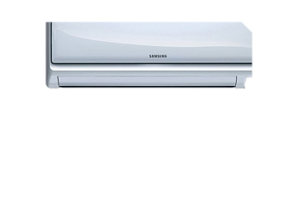
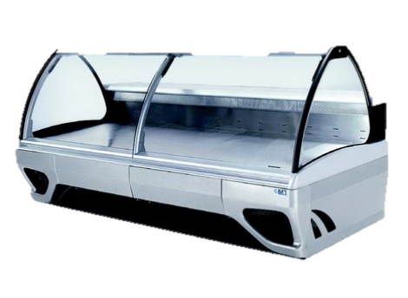
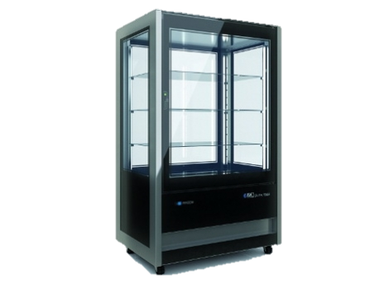
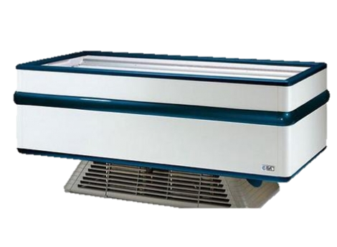
Компания «Фростел» – Ваше оборудование в надежных руках !
344029, Россия, Ростов-на-Дону, ул. Металлургическая, д.102/2, к. ИЛК, эт.5, оф.508
тел.: 8(863) 270-56-78, 8(863) 270-56-79, 8(928)128-92-26
www.frostel-ug.ru
e-mail: officefrostel@gmail.com
ПРОДАЖА
СЕРВИС И РЕМОНТ ХОЛОДИЛЬНОГО ОБОРУДОВАНИЯ И КЛИМАТИЧЕСКИХ СИСТЕМ
После принятия федерального закона 261-ФЗ «Об энергосбережении…» в России активизировалось проектирование и строительство энергоэффективных зданий. Для их создания должны использоваться энергосберегающие технологии и материалы. Предлагаем ознакомиться с одним из новых перспективных решений в этом направлении – применением наружных ограждающих конструкций зданий с системой активного энергосбережения (САЭ), позволяющих повысить уровень теплозащиты и комфортности микроклимата помещений при значительной экономии топливно-энергетических ресурсов.

Slide 2
344029, Россия, Ростов-на-Дону, ул. Металлургическая, д.102/2, к. ИЛК, эт.5, оф.508
тел.: 8(863) 270-56-78, 8(863) 270-56-79, 8(928)128-92-26
www.frostel-ug.ru
e-mail: officefrostel@gmail.com
ПРОДАЖА
СЕРВИС И РЕМОНТ ХОЛОДИЛЬНОГО ОБОРУДОВАНИЯ И КЛИМАТИЧЕСКИХ СИСТЕМ
Система рекуперации тепла от торгового холодильного оборудования
Холодильное оборудование магазина вырабатывает достаточно большое количество тепла, которое складывается из тепла, отведенного из охлаждаемого объема, и тепла, присоединенного в процессе сжатия хладагента в многокомпрессорном агрегате. Чаще всего это тепло сбрасывается в атмосферу. Система рекуперации тепла позволяет использовать это тепло для нагрева воды от +10 до +60 °С, используя около 20 % тепла, вырабатываемого холодильным оборудованием. Нагрузка на холодильные машины магазинов в течение года остается практически постоянной. Для низкотемпературной системы колебания нагрузки составляют около 10 %, а для среднетемпературной — около 20–25 %. Таким образом, в некоторых случаях система рекуперации тепла позволяет полностью отказаться от горячего водоснабжения на объекте.
Рекуперация (от лат. recuperatio —возвращение, обратное получение тепла), возвращение части тепловой энергии из отработанного воздуха, расходуемых при вентиляционной системе отопления перед удалением в атмосферу, для повторного использования в процессе подогрева холодного приточного воздуха зимой.

Slide 3
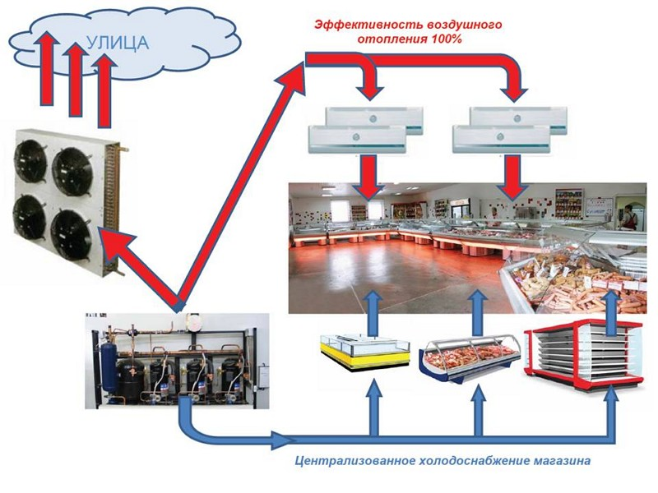
344029, Россия, Ростов-на-Дону, ул. Металлургическая, д.102/2, к. ИЛК, эт.5, оф.508
тел.: 8(863) 270-56-78, 8(863) 270-56-79, 8(928)128-92-26
www.frostel-ug.ru
e-mail: officefrostel@gmail.com
ПРОДАЖА
СЕРВИС И РЕМОНТ ХОЛОДИЛЬНОГО ОБОРУДОВАНИЯ И КЛИМАТИЧЕСКИХ СИСТЕМ
Технология рекуперации тепла от торгового холодильного оборудования
Суть системы рекуперации заключается в улавливании и эффективном использовании теплоты, которая обычно отводится на конденсаторе холодильной установки в атмосферу, При этом тепло может быть направлено на обогрев газов (атмосфера помещений), жидкостей и твердых тел. В системах холодоснабжения образуется некоторое количество тепла в процессе сжатия компрессором паров хладагента, поступающего из испарительной системы. В дальнейшем этот нагретый и сжатый пар по трубопроводам поступает в конденсатор, где охлаждается и сжижается.

Slide 4
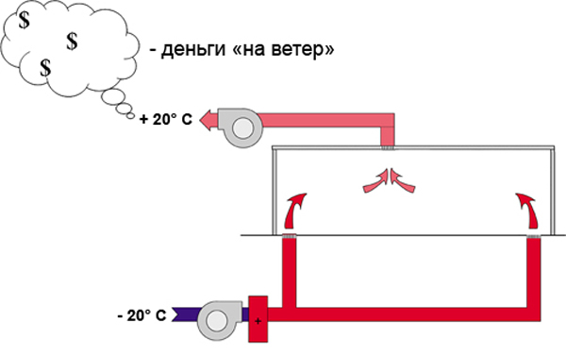
344029, Россия, Ростов-на-Дону, ул. Металлургическая, д.102/2, к. ИЛК, эт.5, оф.508
тел.: 8(863) 270-56-78, 8(863) 270-56-79, 8(928)128-92-26
www.frostel-ug.ru
e-mail: officefrostel@gmail.com
ПРОДАЖА
СЕРВИС И РЕМОНТ ХОЛОДИЛЬНОГО ОБОРУДОВАНИЯ И КЛИМАТИЧЕСКИХ СИСТЕМ
Преимущества рекуперации тепла от торгового холодильного оборудования:
энергоэффективность;
экономия денежных средств;
возможность обогрева помещения в отсутствии централизованной системы отопления. Данный способ значительно эффективнее и позволяет использовать практически 100% тепла. Возможна установка активных и пассивных нагревательных элементов.;
возможность использования тепла для технологических нужд или отопления. Данный способ позволяет эффективно использовать около 20% тепла, выделяемой холодильными установками. К холодильной системе через теплообменник подключается накопительный резервуар (бойлер), в котором происходит аккумулирование горячей воды или контур отопительной системы.

Slide 5
344029, Россия, Ростов-на-Дону, ул. Металлургическая, д.102/2, к. ИЛК, эт.5, оф.508
тел.: 8(863) 270-56-78, 8(863) 270-56-79, 8(928)128-92-26
www.frostel-ug.ru
e-mail: officefrostel@gmail.com
ПРОДАЖА
СЕРВИС И РЕМОНТ ХОЛОДИЛЬНОГО ОБОРУДОВАНИЯ И КЛИМАТИЧЕСКИХ СИСТЕМ
Пример объекта площадью _______ м³. (адрес: г. Волгоград_______
На объекте установлено 35 единиц холодильного оборудования. При максимальной нагрузке на оборудование конденсаторы будут выкидывать в атмосферу около 150 кВт тепла, средняя и более постоянная нагрузка, которую можно использовать составит 90 кВт.
Как правило, в магазинах устанавливается тепловая завеса над дверью, комплекс электрических обогревателей воздуха и в случае отсутствия горячей воды, ещё и система нагрева воды. Суммарная мощность всех этих устройств будет примерно 70 кВт. Ежемесячное электропотребление этих устройств в холодное время года составит 25200 кВт.ч., при тарифе на электроэнергию 3,70 р/кВт.ч. ежемесячная плата составит – 93240,00 рублей. В год эта сумма составит 1118880,00 рублей.
Использование системы рекуперации позволит Вам практически полностью отказаться от этих расходов. Данный расчёт конечно приблизительный, но порядок денежных средств, которые выкидываются конденсатором в атмосферу, соответствуют действительности.

Slide 6
344029, Россия, Ростов-на-Дону, ул. Металлургическая, д.102/2, к. ИЛК, эт.5, оф.508
тел.: 8(863) 270-56-78, 8(863) 270-56-79, 8(928)128-92-26
www.frostel-ug.ru
e-mail: officefrostel@gmail.com
ПРОДАЖА
СЕРВИС И РЕМОНТ ХОЛОДИЛЬНОГО ОБОРУДОВАНИЯ И КЛИМАТИЧЕСКИХ СИСТЕМ
Этапы работы на объекте площадью _______ м³. (адрес: г. Волгоград_____

Slide 7
344029, Россия, Ростов-на-Дону, ул. Металлургическая, д.102/2, к. ИЛК, эт.5, оф.508
тел.: 8(863) 270-56-78, 8(863) 270-56-79, 8(928)128-92-26
www.frostel-ug.ru
e-mail: officefrostel@gmail.com
ПРОДАЖА
СЕРВИС И РЕМОНТ ХОЛОДИЛЬНОГО ОБОРУДОВАНИЯ И КЛИМАТИЧЕСКИХ СИСТЕМ
НАДЕЕМСЯ НА СОТРУДНИЧЕСТВО!

